Slide 1

Campus Valparaíso – Campus San Felipe – Edificio Independencia

Slide 2
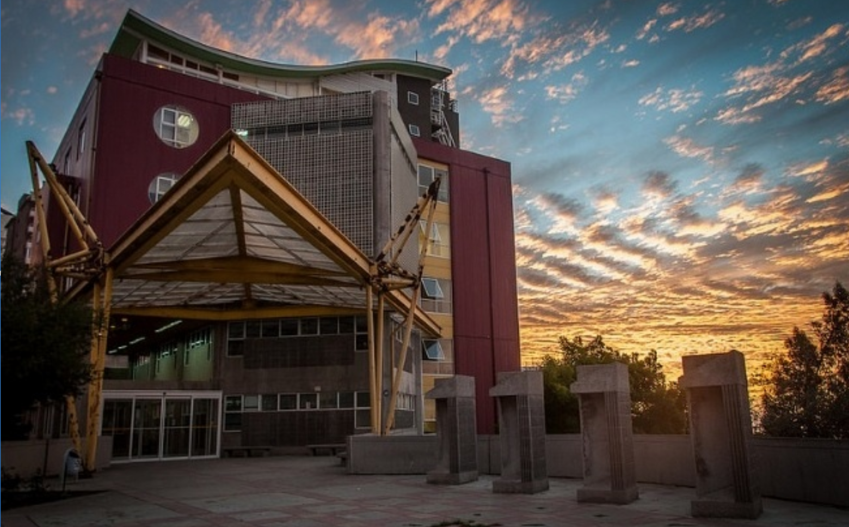


Slide 3

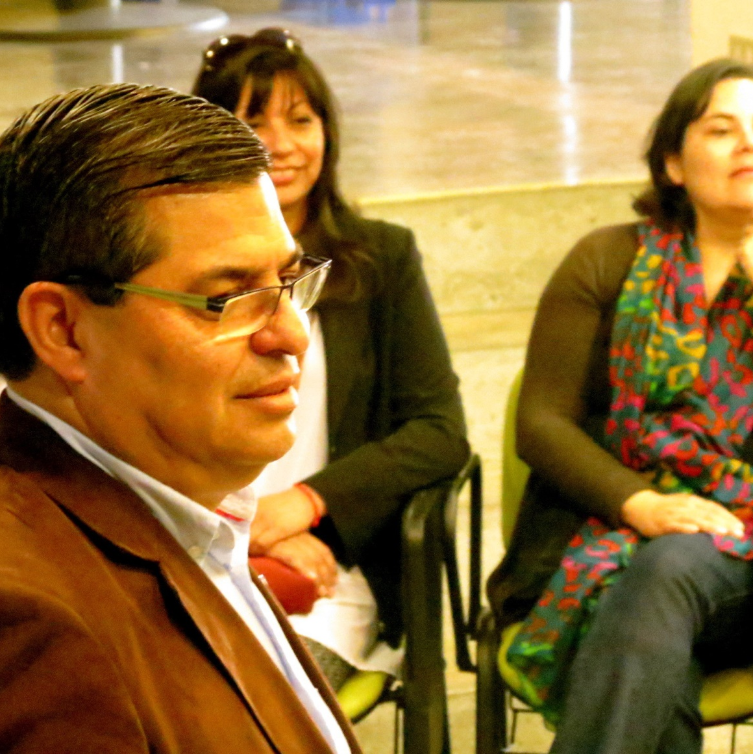
Dirección General de Desarrollo Estudiantil - DGDE
La Dirección General de Desarrollo Estudiantil es la unidad encargada de planificar, organizar, dirigir y controlar las políticas universitarias destinadas al bienestar de los estudiantes, a través de una variedad de programas asociados a ayudas y becas, Servicio Médico y Odontológico, como también a actividades de formación integral, recreativas, culturales y deportivas que faciliten el buen rendimiento académico y mejoren la calidad de vida de los estudiantes al interior de la Universidad.

Slide 4
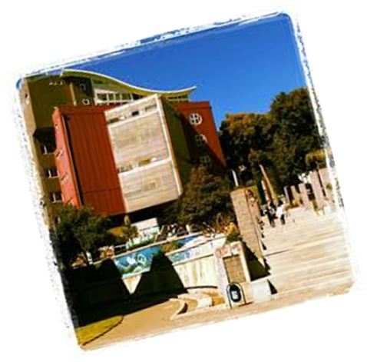
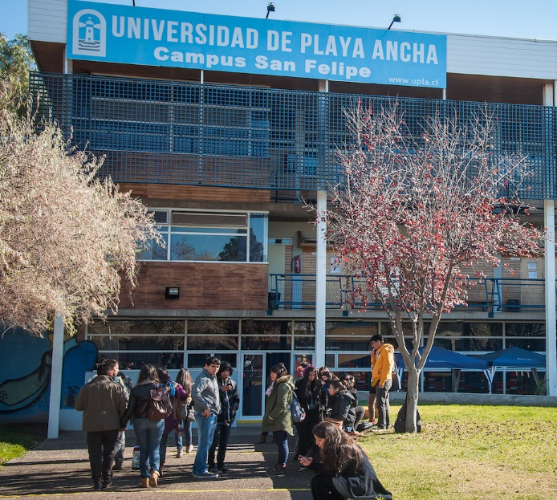
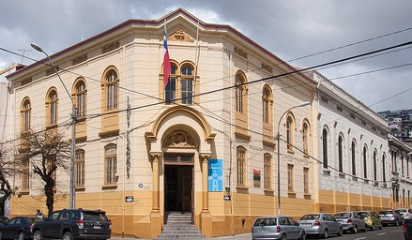
Ubicación
Edificio Institucional
Av. González de Hontaneda N°855, tercer piso
Fono: 32-2205138
Campus San Felipe
Benigno Caldera 341
Fono: 34-2516028
Sede independencia
Independencia 2002,
esquina rodríguez, hall central
Fono: 32-2205085

Slide 5
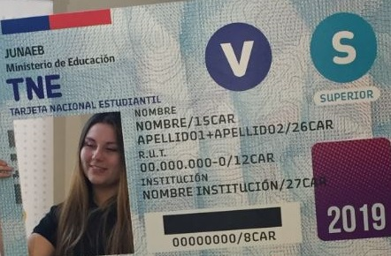
TNE (Tarjeta nacional estudiantil)
Es un beneficio administrado por JUNAEB, que hace efectiva la rebaja en el pago de la tarifa de los servicios de locomoción colectiva (micros y buses interprovinciales).

Slide 6
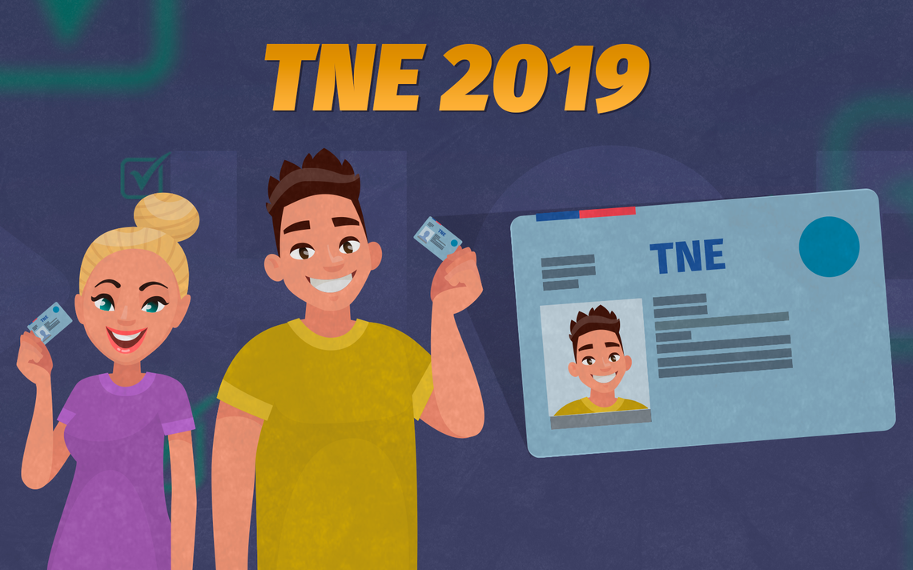
¿Quiénes tienen derecho?
Todos los Estudiantes con calidad de alumno regular y que cumplan los requisitos para obtener TNE postgrado
Duración del beneficio
La Tarjeta Nacional Estudiantil es un beneficio vigente los 365 días del año. Las 24 horas del día.
PLAZO MÁXIMO DE RENOVACIÓN
Hasta el 31 de mayo de cada año.
Hasta el 31 de mayo de cada año.

Slide 7
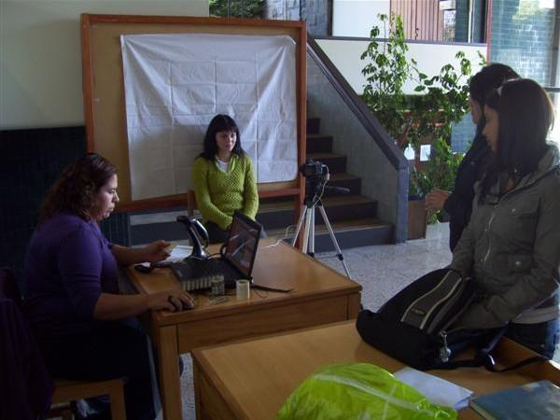
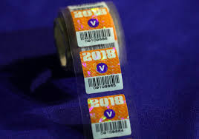
PROCESOS TNE
TNE NUEVA REVALIDACIÓN REPOSICIÓN
Para quienes obtienen por 1° vez una TNE en Enseñanza Superior.
Deben realizar la Captura Fotográfica
SIN COSTO estudiante UPLA
PEGADO DE SELLO:
Para quienes tienen una TNE 2015, 2016, 2017 ó 2018 de Educación superior.
En buen estado.
Sin COSTO estudiante UPLA
En caso de:
Pérdida o Robo / Deterioro / TNE de enseñanza superior NO vigente.
Tramite se realiza en:
1. Oficina virtual en www.tne.cl
2. VIGATEC oficinas en:
Viña del Mar: 2 norte 531
Valparaíso: Francisco Vergara Valdés 675
3. IPS ex ChileAtiende

Slide 8
Requisitos para obtener la TNE como postgrado
Ser alumno regular de un programa de Magíster o Doctorado (duración mínima es de 2 semestres). Se excluyen Diplomados y Post-títulos.
Poseer una condición socioeconómica que amerite el beneficio.
Ser poseedor de beca de arancel de Magíster o Doctorado (Documento que acredite asignación de beneficio)
Poseer condición socioeconómica vulnerable (ingreso per cápita que no supere los $560.000)
Presentar Informe Social o Ficha Socioeconómica (Formato Mineduc)

Slide 9
Lugar de presentación de los documentos
Dirección General de Desarrollo Estudiantil, 3er piso del Edificio Institucional.
Encargada: Karen Calfucura Galdames, Asistente social karen.calfucura@upla.cl 32-2205208
Secretaria de Postgrado (sólo para estudiantes que residen fuera de la región).

Slide 10
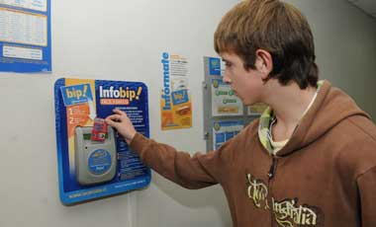
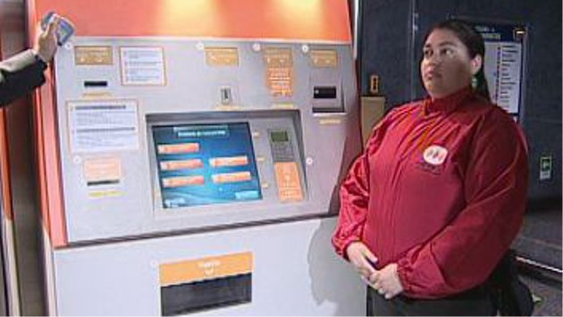
USO EN REGION METROPOLITANA

Slide 11
IMPORTANTE
La solicitud y renovación es ANUAL.
La actualización de los antecedentes es ANUAL.
Se debe tener los derechos básicos al día (matrícula).
Plazo máximo de solicitud: 30 de septiembre.
Los trámites de TNE deben realizarse en la V región.
La TNE 2019 podrá ser utilizado en metro Valparaíso, para lo cual debe habilitarlo en las estaciones que posean oficina de atención a público.

Slide 12
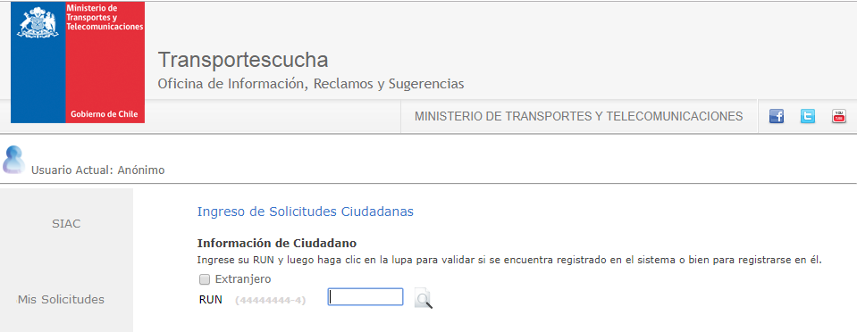
RECLAMOS
Si tienes problema con el Trasporte público colocar RECLAMO formal para lo cual debes ingresar al siguiente link:
http://portalsiac.mtt.gob.cl:8070/frm_CrearSolicitudes.aspx
Debes tener claridad de:
La patente
Nombre del recorrido del microbús
Fecha y hora
Nombre de las calles y sector donde sucedió el hecho
Puedes incluir videos o audios que acompañen tu denuncia.

Slide 13
RECLAMOS
Según el Decreto Nº 239 del año 2014:
En su artículo 12° señala, que la autoridad competente para supervigilar el uso adecuado del pase escolar son: Carabineros, Inspectores municipales y fiscales.
En su artículo 5°, señala que el uso del “pase escolar tendrá validez de lunes a domingo las 24 horas del día”.
Según el Decreto Nº 20 del año 1982
En su artículo 4°, señala que “Los pases que expiren en determinado año escolar podrán ser utilizados hasta el 31 de mayo del año siguiente a su expedición”.

Slide 14
Seguro especial para accidente escolar.
Seguro contratado a través de Compañía de Seguros que cubre al alumno dentro de los recintos universitarios o externos, en donde se realicen actividades prácticas, extra-programáticas y salidas a terreno, con un tope de 100 UF anual por alumno.
En convenio con:
Clínica Valparaíso: Av. Brasil 2350
ASOMEL: Colón 2020 Valparaíso y Montaña 853 Viña del Mar

Slide 15
Accidentes día sábado.
Dentro del recinto universitario, o en el traslado de ida y regreso al domicilio, deberá dirigirse a ASOMEL o a la Clínica Valparaíso.
En este caso el alumno deberá firmar un pagaré de respaldo, el que será devuelto una vez entregado el formulario de accidente, emanado por el Servicio Médico de la Universidad.
El horario de atención del Servicio Médico es de lunes a viernes de 9:00 a 22:00 horas. El trámite puede ser realizado por un tercero o persona de confianza.

Slide 16

Protocolo
El Estudiante debe dirigirse al SEMO, donde llenará un formulario de denuncio de accidente de Compañía de Seguros (actualmente Aseguradora HDI).
Debe contener:
Datos personales del alumno y detalles del accidente.
Firma y timbre del Director del Servicio Médico.
Firma y timbre de la encargada del programa o en su defecto por Jefatura en la DGDE.
Luego, se dejará una copia en DGDE, otra copia se llevará al Servicio Médico y se entregará el original al estudiante.
Con el formulario original el estudiante debe dirigirse al centro médico donde fue atendido de urgencia, para regularizar la situación y que sea devuelto el pagaré

Slide 17
Importante.
La Universidad no asumirá los cargos de los gastos adicionales una vez ocupadas las 100 UF anuales por estudiante.
Todo gasto realizado por el estudiante que se atienda en otro centro asistencial, será reembolsado por la Compañía de Seguros.
Exclusiones.
No se podrá hacer uso de este seguro en caso de accidente automovilístico o de locomoción colectiva, en cuyo caso opera el seguro de terceros.

Slide 18

CONSULTAS
SOLICITUD DE AMBULANCIA
Convenio con Clínica Valparaíso, ubicada en Brasil Nº2350.
Atención de día (8:00 a 17:30 hrs) Fono: 32 - 3818191
Atención las 24:00 horas del día Fono: 32 - 3818172 32 - 3818171 Celulares: 966174910 – 962067395
Encargada: Sra. Patricia Correa, Asistente Social del DGDE.
Mail: hcorrea@upla.cl - Fono 32- 2205440
Secretaria de Encargada: Sra. Gelline Ibani
Mail: gelline.ibani@upla.cl - Fono: 32- 2205207
Servicio Médico: Fono: 32 - 2205142.

Slide 19
Campus Valparaíso – Campus San Felipe – Edificio Independencia

